Slide 1
Détection automatique de mariages consanguins Stratégies et réseaux d’alliances matrimoniales
La France généalogique / Archives de Paris
05/06/2025
Dr. Laurent Nabias –Étude Lorenzo Fontes
Docteur en histoire médiévale, historien et généalogiste professionnel
Chercheur associé au MEMO - Université de Paris Nanterre/Paris 8 Saint-Denis

Slide 2
PRÉAMBULES

Slide 3
PARLONS DE RÉSEAUX SOCIAUX… AU MOYEN ÂGE JUSQU’À NOS JOURS
Analyse de réseaux de parenté au Moyen-Âge mais aussi à l’époque contemporaine
19/05/2008 / Social networking gets medieval - Revue Nature
Analyse de réseau → »Premier Facebook médiéval » : Borné, l'horizon des paysans du Moyen Âge ?
→ Une équipe de chercheurs de Toulouse a étudié des milliers de contrats agraires conclus entre 1240 et 1520 dans une dizaine de paroisses du Lot
→ Organisation des réseaux de relations entre serfs :
Florent Hautefeuille and Bertrand Jouve, “La définition des élites rurales (XIIIe-XVe siècle) au carrefour des approches historiques, archéologiques, mathématiques”, Mélanges de l’École française de Rome - Moyen Âge [Online], 124-2 | 2012, Online since 07 April 2014, connection on 28 May 2025.
URL: http://journals.openedition.org/mefrm/843; DOI: https://doi.org/10.4000/mefrm.843

Slide 4
PARENTE EN GENEALOGIE ET ANTHROPOLOGIE
Un glossaire de parente disponible gratuitement en ligne par Laurent Barry anthropologue du CNRS : https://journals.openedition.org/lhomme/58?file=1.
Au Moyen-Âge, l’enjeu socio-économique consiste à perpétuer les topolignées, des « lignées d’héritiers » (Guerreau-Jalabert, 2014, p. 865) d’une même terre ou seigneurie, qui n’appartiennent pas tous à un même patrilignage, pour assurer « la reproduction du pouvoir seigneurial » sur un même fief
Anita Guerreau-Jalabert, « Prohibitions canoniques et stratégies matrimoniales dans l'aristocratie médiévale de la France du Nord », dans P. Bonte (dir.), Épouser au plus proche : inceste, prohibitions et stratégies matrimoniales autour de la Méditerranée, Paris, Éditions de l'École des hautes études en sciences sociales, 1994, p. 293-321.
Jack Goody, L’Evolution de la famille et du mariage en Europe, Paris, Armand Colin, 2012.
Didier Lett, Famille et parenté dans l’Occident médiéval, Ve-XVe siècle, Paris, France, Hachette supérieur, 2000, p. 239.
Michel Nassiet, Parenté, noblesse et états dynastiques : XVe-XVIe siècles, Paris, Éditions de l’École des hautes études en sciences sociales (Recherches d’histoire et de sciences sociales, n°90), 2000, p. 160.
« On ne sait rien de précis sur le fonctionnement des relations d’alliance dans la société médiévale occidentale » (Anita Guerreau-Jalabert)
Lacunes et richesses des données à exploiter : donc quelques cas disponibles à exploiter
Généalogies principal instrument d’étude : des textes narratifs (textes isolés, chroniques) et des textes de la pratique (documents fiscaux, chartes associées aux formes de circulation de biens immobiliers)
Notes:
La parentèle médiévale est un système généalogique indifférencié ou cognatique constitué en réseau autour de l’ego. La parenté cognatique est une parenté transmise indifféremment par le père ou par la mère.
Mais il existe toutefois des inflexions agnatiques dans la transmission des biens, des charges ou des fiefs, voire d’une terre ou d’un château, conduisant à la création de topolignages.
L’objectif de l’étude des réseaux de parentèles est d’identifier les raisons de rapprochements de lignages à l’avènement d’un mariage, ou plus rarement d’un baptême, et de reconstituer le réseau d’alliances pour comprendre les stratégies familiales.
Certaines stratégies s’expliquent par le renouvellement de liens de parenté déjà existant, ou par la nécessité de contourner les interdits d’alliance. Les redondances de mariage entre plusieurs lignages influent sur la formation de communautés nobiliaires et contribuent à la formation des réseaux. En effet, ces échanges créaient des traditions d’alliance et « renforçaient les liens de solidarité La parenté cognatique est une parenté transmise indifféremment par le père ou par la mère.
Ainsi un seigneur d’un fief peut succéder à un autre seigneur en pouvant aussi bien être son neveu ou petit-neveu utérin, son beau-frère, son gendre ou le fils de sa fille que son fils, aîné ou cadet, quand la suc-cession est impactée par les aléas biologiques et politiques. De même, filles et épouses ne sont pas systématiquement écartées de la succession.

Slide 5
LES ENJEUX
A l’époque moderne et contemporaine, l’enjeu est de transmettre l’héritage symbolique, à savoir le pouvoir de notables et leur patrimoine au sein d’un même groupe hiérarchique : exemple d’étude : Fermiers et notables en pays d'Artois : familles Payen, Bancourt et Hillairet
URL : https://dumas.ccsd.cnrs.fr/dumas-04075865v1
Recherches de solidarités parentélaires et de ressources économiques au sein :
De plusieurs familles d’une même catégorie de population (fermiers, nobles)
A l’échelle d’un village, d’un ensemble de villages, d’un département, d’une région ?
Idée=proposer un nouveau service généalogique en relation avec des associations ou une série de conférences de sensibilisation
Un service qui utilise des outils informatiques libres : Puck, Pajek

Slide 6
EXEMPLE D’ÉTUDES (1)
La « parenté pratique » (Morsel, 2004, p. 104) :
n’est pas toujours constituée par la parenté biologique,
mais aussi par tout un système de représentation de la continuité lignagère,
où la continuité des lignes* éteintes en l’absence de consanguins* est assurée par les affins* ou alliés* (parents par alliance)
grâce au maintien de signes extérieurs d’appartenance comme le nom, le blason, le fief ou le château : c’est le concept des topolignées→ importance des stratégies matrimoniales.
Utilisation d’outils informatiques pour naviguer dans cet « écheveau de parentèles » et reconstituer les réseaux matrimoniaux liant les individus.
Autre contexte : l’époque moderne:
Le milieu : la fermocratie : un milieu de fermiers lieutenants et baillis seigneuriaux dans l’Artois du XVIIe à la Révolution française
Voir les travaux de Jean-Pierre Jessenne et mon rapport de DU de généalogie de l’université de Nîmes.
Notes:
Époque médiévale : (actuellement étude en cours et remontée jusqu’au XIIe siècle) :
Enjeu socio-économique consiste à perpétuer les topolignées,
des « lignées d’héritiers » d’une même terre ou seigneurie,
qui n’appartiennent pas tous à un même patrilignage,
pour assurer « la reproduction du pouvoir seigneurial » sur un même fief

Slide 7
PLAN DE LA PRESENTATION
Problématiques :
Comment identifier, nommer et expliquer les mariages consanguins et redoublements d’alliance dans un corpus généalogique ?
Comment remplacer un arbre généalogique d’implexe en représentation de réseau d’alliances ?
Comment expliquer ces stratégies d’alliances matrimoniales préférentielles ?
Plan :
Évocation des interdictions de consanguinité
Présentation des circuits matrimoniaux. Identification des circuits de consanguinité et de redoublement via le logiciel Puck
Visualisation de réseaux d’alliances préférentiels et justification

Slide 8
LES INTERDITS DE CONSANGUINITÉ
AVANT ET APRÈS LE CONCILE DE LATRAN IV DE 1215

Slide 9
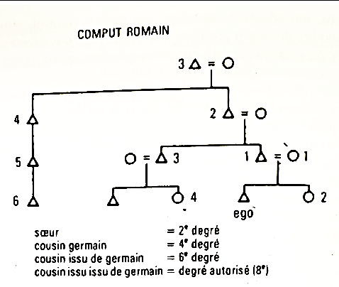
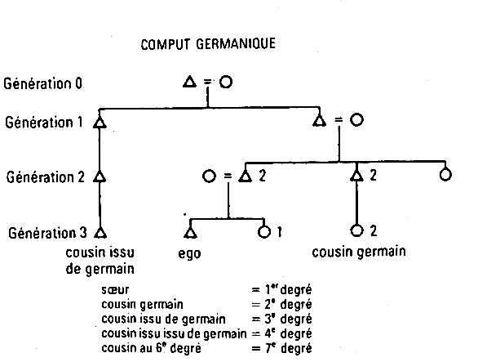
COMPUTS ROMAINS ET GERMANIQUES
La consanguinité
Comput romain: pour déterminer le lien de parenté, les Romains utilisaient le système des degrés.
La parenté cessait d’être efficace au-delà du sixième degré, quoique certains juristes aient eu tendance à inclure le septième degré dans le cercle de la parenté légale.
Le mode de comput germanique était fondé sur le principe des générations.
Notes:
Comput romain
En ligne verticale, on calculait le nombre de degrés séparant Ego de son ancêtre ou de son descendant.
En ligne collatérale, on partait d’Ego pour remonter jusqu’à l’ancêtre commun et redescendre jusqu’au parent désigné.
Comput germanique
Appartenaient à une même génération tous ceux qui étaient séparés de l’ancêtre commun par le même nombre de degrés.
Pour calculer ceux-ci, on partait donc de l’ancêtre commun qui n’était pas compté et on descendait jusqu’à la « génération» du parent désigné. La sixième génération germanique correspondait donc au douzième degré de parenté romaine.

Slide 10
DES RÈGLES ÉNONCÉES PAR L’EGLISE SEULE
Xe-XIVe siècles : modèle ecclésial et non laïc (victoire de la réforme grégorienne): un mariage monogamique et indissoluble
C’est de la juridiction ecclésiastique seule que dépendent les affaires matrimoniales :
Solennité du mariage renforcée par le caractère sacramentel conféré
Obligation de recueillir les consentements des époux: rejet du mariage forcé souvent pratiqué par les Laïcs.
Nécessité de la publicité des rites renforce le rôle des clercs dans les cérémonies pour éviter la bigamie ou une consanguinité révélée par exemple
→Les règles : reposent sur le comput de degrés de consanguinité et d’alliance par rapport à Ego.
Époque carolingienne : >VIIIe siècle : les clercs adoptent le comput germanique, abandonnent le système romain : cousins germains : degré 2 en comput canonique, degré 4 en comput romain.

Slide 11
AVANT LATRAN IV : LES RÈGLES CANONIQUES DE L’ALLIANCE
> VIIIe-IXe siècle : Église place au 7eme degré l’interdit qui définit la limite des parents et des non-parents, et les conjoints possibles des conjoints prohibés.
Interdit porte sur tous les consanguins, mais aussi les affins →Affinitas et consanguinitas définissent le cercle des parents liés à Ego :
Affins concernés = les consanguins du conjoint et les conjoints des consanguins
XIe-XIIe siècle : élargissement de l’interdit au deuxième genre d’affinité et au troisième genre, ce qui élargit les parentèles:
Interdiction du deuxième genre : affinité du second genre relie jusqu’au quatrième degré canon :
Ego et les conjoints des consanguins de son conjoint
Ego et les consanguins des conjoints de ses consanguins
Dernière forme d’interdit concernant la parenté spirituelle : mariage prohibé entre :
parrains et marraines et leur filleul,
Entre les parents spirituels et les père et mère de leur filleul.
La question de l’étendue des interdits = un enjeu important entre dominants laïcs et Église.
Notes:
En 874, les évêques réunis à Douzy définirent une nouvelle fois le cercle des parents à l’intérieur duquel il était interdit de s’unir par le mariage. L’ancestralité ne s’y définissait plus sur six mais sur sept degrés, auxquels correspondaient sept degrés de descendance directe.

Slide 12
Évolution des interdits au concile de Latran IV
Interdit de consanguinité et d’affinité ramené au quatrième degré canonique (et non 7eme)
Disparition des notions d’affinité du deuxième et du troisième genre.
Interdiction de mariage dans la parenté spirituelle demeure
La question posée : est-ce-que ces interdits étaient réellement appliqués et dans quelle proportion les règles étaient respectées
Solution logicielle pour assurer cette étude systématique de cas de figures (Puck ?).
Problème des lacunes dans les sources
Évaluation des stratégies de contournement de ces interdits :
bouclages consanguins au-delà du 4eme degré
échanges dans la zone de la parenté par alliance (dans la zone qui définit l’affinité du second genre, celle qui lie Ego aux consanguins de ses affins)
redoublements d’alliance par des mariages doubles autorisés entre deux paires de germains ou redoublement entre deux familles sur plusieurs générations à condition que les interdits soient respectés
Cycles d’échanges généralisés entre plusieurs familles

Slide 13
RECENSEMENTS DE CIRCUITS MATRIMONIAUX
DÉFINITIONS- NOTATIONS POSITIONNELLES

Slide 14
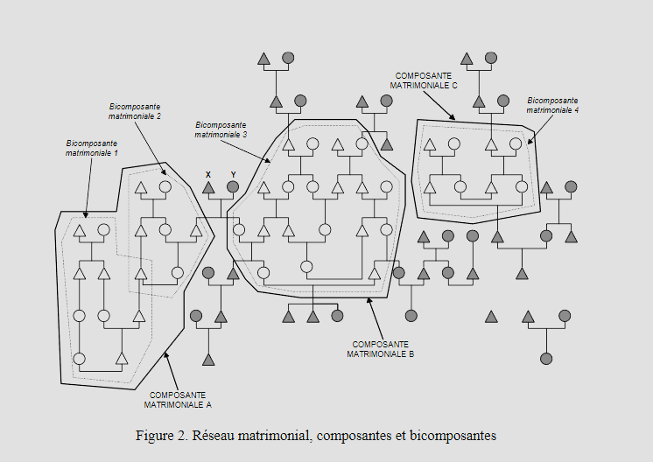
CIRCUIT MATRIMONIAL
Recherche de cheminement de liens entre un individu A à un individu B :
ces liens ne peuvent appartenir qu’à deux grandes familles de relations : l’alliance et la filiation.
Si ces deux individus sont aussi unis par les liens du mariage, alors cette chaîne, qui se boucle à la fin par une relation matrimoniale, s’appelle un circuit matrimonial.
A
B
Notes:
Prenons au hasard un corpus généalogique au format GEDCOM à une époque donnée, c'est-à-dire un ensemble de familles d'un groupe social spécifique ou localisé dans un même lieu en considérant l'ensemble de leurs ancêtres et de leurs descendants.
Il est alors tout à fait possible de relier un individu A à un individu B suivant un cheminement de liens de parenté, qui n'appartiennent qu'à deux grandes familles de relations de parenté : l'alliance et la filiation.
Mettons de côté la parenté spirituelle, les parrains et marraines pour l'instant.
A l'intérieur de ce corpus, l'idée est de repérer des chaînes de liens qui se terminent pas un mariage, c'est-à-dire qu'il est toujours possible de rechercher un enchaînement de liens entre un individu A et un individu B, mais si ces derniers sont aussi unis par les liens du mariage, alors cette chaîne qui se boucle à la fin par une relation matrimoniale s'appelle un circuit matrimonial. Sa définition exacte est la suivante : « Un circuit matrimonial correspond à toute chaîne dans un réseau généalogique qui est fermée sur elle-même et au sein de laquelle un lien de descendance ne peut être immédiatement suivi par un lien d’ascendance. Cette condition implique qu’elle passe nécessairement par au moins un lien de mariage (d’où son nom).

Slide 15
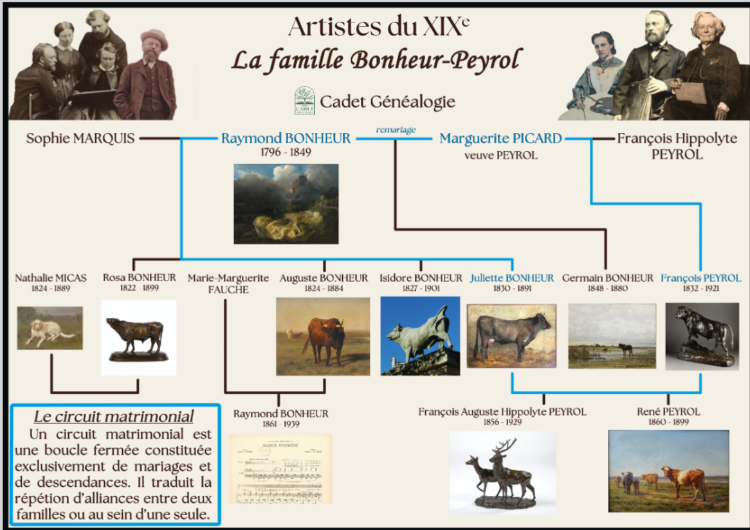
EXEMPLE DE CIRCUIT MATRIMONIAL AU XIXe SIECLE
Cabinet Cadet généalogie
Notes:
Exemple concret : le circuit qui relie Juliette Bonheur et François Peyrol passe par le mariage de Sophie Marquis et de Raymond Bonheur (relation d’alliance) dont Juliette Bonheur est la fille (relation de filiation), qui se remarie ensuite avec Marguerite Picard (second mariage), elle-même veuve de François Hippolyte PEYROL (troisième mariage), et dont François Peyrol est le fils (relation de filiation). Or ces deux individus sont aussi liés par une relation de mariage : on a donc un circuit matrimonial.

Slide 16
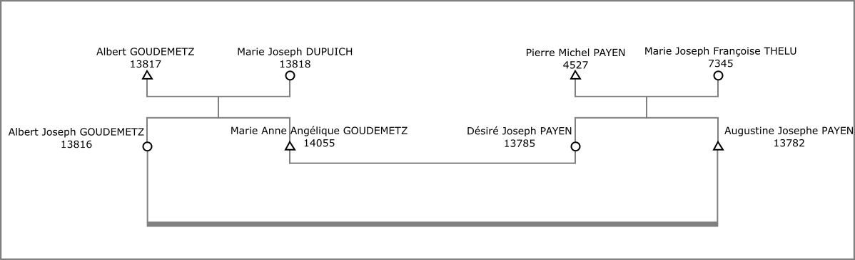
CIRCUIT MATRIMONIAL
Un circuit matrimonial peut être interprété comme une chaîne de parenté reliant des conjoints.
Klaus Hamberger, Michael Houseman et Cyril Grange, « La parenté radiographiée », L’Homme, vol. 191, nº 3, 1 septembre 2009, p. 107‑137.
Notes:
Un circuit matrimonial peut être interprété comme une chaîne de parenté reliant des conjoints ».
Nous allons maintenant considérer ce circuit matrimonial et étudier la manière de le décrire, de le coder pour l’identifier parmi les autres circuits matrimoniaux de la généalogie :
Bref nous allons aborder les principes de nommage du circuit qui relie Albert Joseph GOUDEMETZ à Augustine Josephe PAYEN

Slide 17
COMMENT NOMMER UN CIRCUIT ?
Le circuit qui relie un individu A à un individu B est décrit par :
Les caractères « H » (Homme), « F » (Femme), un « X » désignant l’un ou l’autre ;
Deux signes diacritiques : le point indique un mariage. Les parenthèses () entourent la position apicale, un ancêtre qui n’a pas lui-même d’ancêtre dans la chaîne considérée.
La lecture est réalisée de gauche à droite, et au départ, dans le sens des ascendants.
L’apparition d’une parenthèse ou d’un point inverse le sens du parcours de lecture (d’un sens ascendant, on passe à un sens descendant).

Slide 18
COMMENT NOMMER UN CIRCUIT ?
13816 (13817 13818) 14055 . 13785 (4527 7345) 13782
H()F.H()F

Slide 19
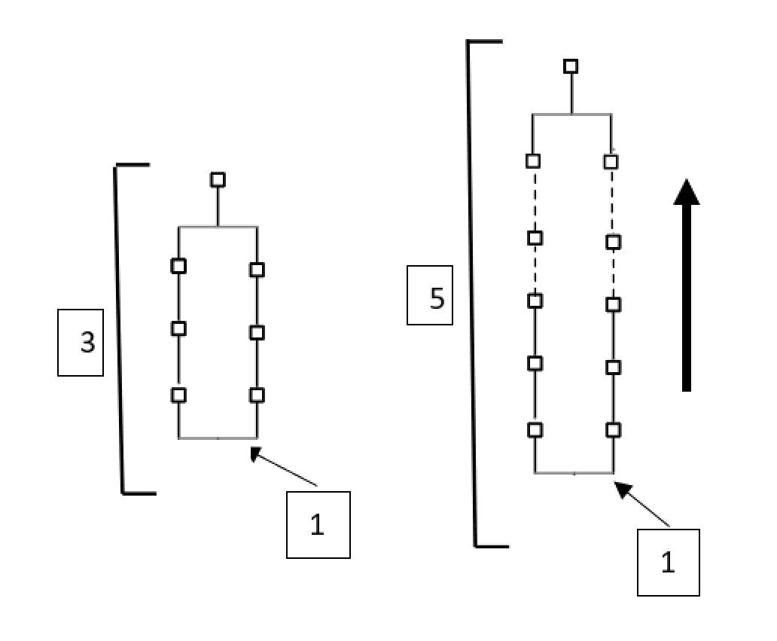
RECENSEMENT DE CIRCUITS ET INTERDITS RELIGIEUX
Corpus de familles au format GEDCOM→ recensement des types de circuits matrimoniaux.
Identification des mariages religieux qui ne respectent pas les interdits canoniques
Exemple : recenser les circuits
d’ordre 1 avec des mariages consanguins (pas d’autres liens matrimoniaux dans la chaîne),
profondeur généalogique max=4
Notes:
À partir d’un corpus de familles souvent stocké sous un format GEDCOM, l’objectif est maintenant de recenser les différents types de circuits matrimoniaux. Il nous sera alors facile d’identifier des mariages religieux qui ne respectent pas les interdits canoniques ou qui relient des parents proches dans les actes civils.
Par exemple, il est intéressant de demander au logiciel Puck de recenser les circuits d’ordre 1.
Ces circuits relient deux individus mariés et ne contiennent aucun autre lien matrimonial, ce sont donc des mariages consanguins. La profondeur généalogique maximale quant à elle est la longueur du plus long chemin orienté vers les ascendants, et qui part des individus qui bouclent le circuit, les individus A et B de départ, et aboutit à l’ancêtre apical, l’ancêtre en commun au sommet du circuit.
Pour recenser les mariages consanguins interdits, il faut donc effectuer la recherche systématique et automatisée de l’ensemble des circuits d’ordre 1 et de profondeur 4, la profondeur maximale.
Profondeur généalogique maximale=longueur du plus long chemin, orienté vers les ascendants, qui part des individus qui bouclent le circuit , et aboutit à l’ancêtre apical, l’ancêtre en commun au sommet du circuit.
Si les deux familles avaient attendu quelques années, les deux mariés auraient pu suivre le modèle du circuit matrimonial de droite, d’ordre 1 et de profondeur 5. Mais si les époux étaient pressés, ils ont dû faire une demande de dispense de consanguinité.

Slide 20
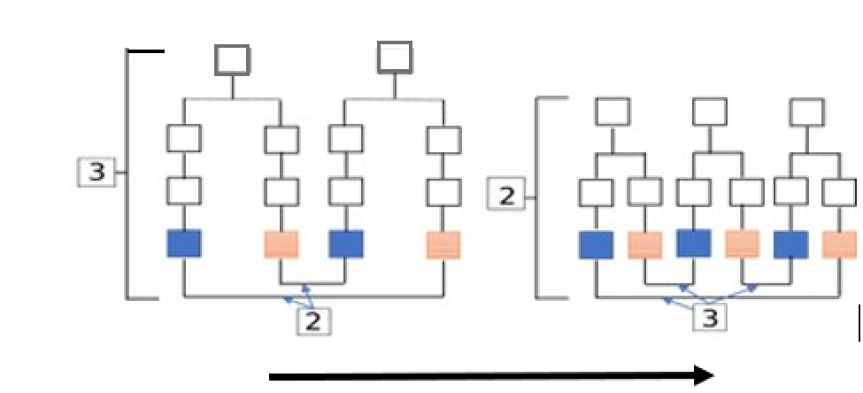
CONTOURNER LES INTERDITS RELIGIEUX
CIRCUITS ORDRE 2
Profondeur généalogique 3
Redoublement de mariages
CIRCUITS ORDRE 3
Profondeur généalogique 2
Réenchaînement matrimonial
Par extension :
identification du réseau de parenté
Recensement des ordres 1, 2 et 3, profondeur généalogique 3 avec Puck
Notes:
Toutefois, les familles ont d’autres procédés pour organiser des mariages arrangés avantageux pour contourner les interdits religieux.
Il suffit pour cela de quérir quelques familles complices avec lesquelles des réenchaînements d‘alliances pourraient être organisées dans la limite des interdits canoniques et accroître ainsi l’ordre des circuits, si toutefois ces familles « complices » sont suffisamment éloignées en termes de degré de parenté de la première. Mais là encore, le logiciel l’indique.
Au lieu de rechercher une fiancée dans son propre groupe de parenté, la famille organise un circuit d’ordre 2 comme à gauche : une union est établie entre un individu A bleu et un autre individu B rose, aux extrémités de la figure, appartenant à deux familles différentes.
Le circuit qui les relie passe par un autre mariage intermédiaire qui unit aussi ces mêmes familles. C’est un redoublement de mariages entre deux familles, l’autre famille étant extérieure au groupe consanguin.
Mais cette famille peut chercher plus loin, et s’associer avec deux autres familles pour former un circuit matrimonial d’ordre 3, avec deux mariages intermédiaires dans le circuit matrimonial qui forment un réenchaînement matrimonial, comme cela est indiqué sur le schéma de droite.
Cela nécessite certainement que ces familles soient déjà imbriquées dans un réseau d’affiliation, voire un réseau de parentés plus large. Mais l’accroissement de l’ordre du circuit constitue aussi un bon moyen d’échapper aux interdits matrimoniaux.
Si cette méthode de détection des mariages consanguins, des redoublements et réenchaînements de mariages est généralisée à l’ensemble du corpus, alors il est possible d’identifier ces réseaux de parenté.
Pour réaliser cette détection automatique, nous utilisons l’export GEDCOM du corpus généalogique des Payen Bancourt Hillairet, forcément limité, depuis @Hérédis vers @Puck, qui recense alors les circuits matrimoniaux des réseaux de parenté inclus dans le corpus d’étude de départ.

Slide 21
UTILISATION DES LOGICIELS D’ANALYSE DE LA PARENTE
EXEMPLE DE RECENSEMENTS DE CIRCUITS D’ORDRE 1 ET 2 AVEC PUCK

Slide 22
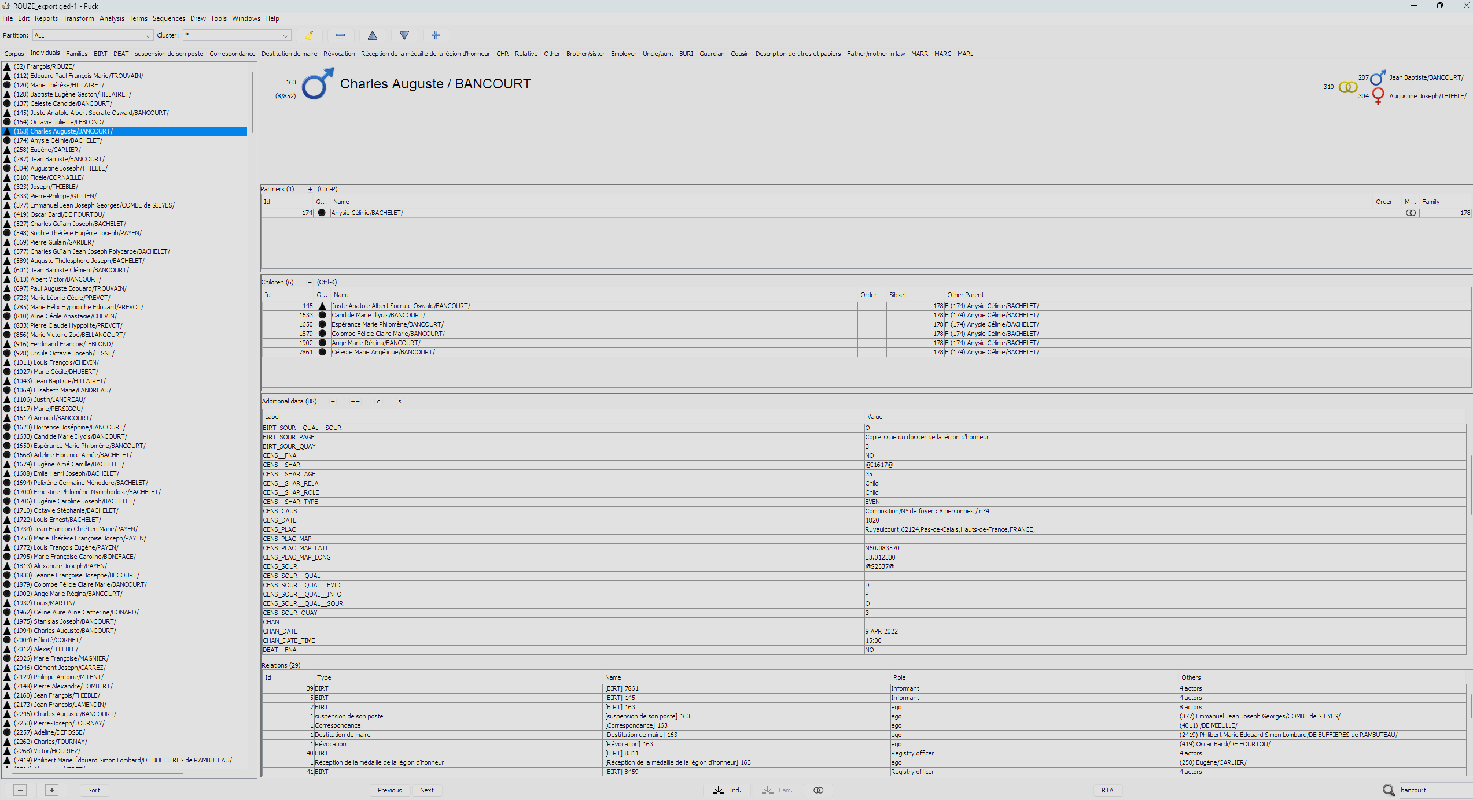
UNE FAMILLE DANS PUCK (IMPORT GEDCOM)
Notes:
Observons d’abord l’affichage d’une première famille dans Puck, par exemple celle de Charles Auguste Bancourt et de sa femme Anysie Célinie Bachelet, et ses six enfants. Charles est identifié comme le n°163, marié à Anysie qui porte le n° 174.
Ses parents sont identifiés en haut à droite, Jean Baptiste Bancourt (n°287) et Augustine Josephe Thieble (n°304).
Ils font partie des 852 individus du corpus de départ.
Cette numérotation est une numérotation générée par le logiciel Puck, et en aucun cas une numérotation SOSA.

Slide 23
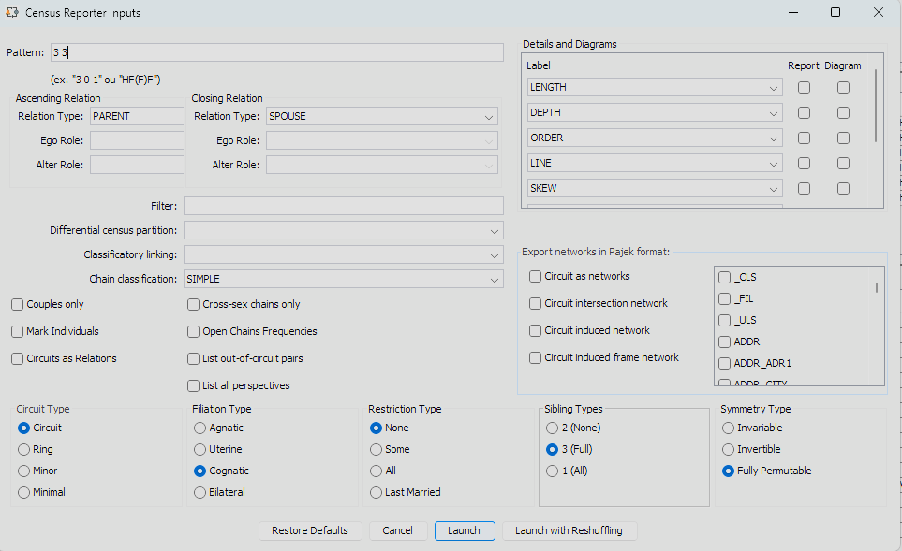
REQUÊTE D’UN RECENSEMENT
Notes:
À partir de ce corpus, un premier recensement des circuits matrimoniaux d’ordre 1 et de profondeur généalogique maximale 3 est réalisé.
Il s’agit donc de l’ensemble des individus liés entre eux par des relations descendantes ou ascendantes (filiation) et impliquant un seul mariage, donc l’ensemble des mariages consanguins, dont l’ancêtre commun ne peut pas être éloigné de plus de trois degrés de chaque individu du couple.
Cela implique aussi forcément la présence d’implexes.
Un second recensement des circuits matrimoniaux d’ordre 2 et de profondeur généalogique maximale 3 est réalisé de manière simultanée au premier recensement : il contient des redoublements de mariages, entre deux groupes familiaux, dont on remonte la profondeur généalogique jusqu’au degré maximal de 3 à partir des individus des couples étudiés.
Il ne s’agit donc plus de mariages consanguins mais d’alliances qui unissent deux fois les mêmes groupes familiaux=des redoublements d’alliance.

Slide 24
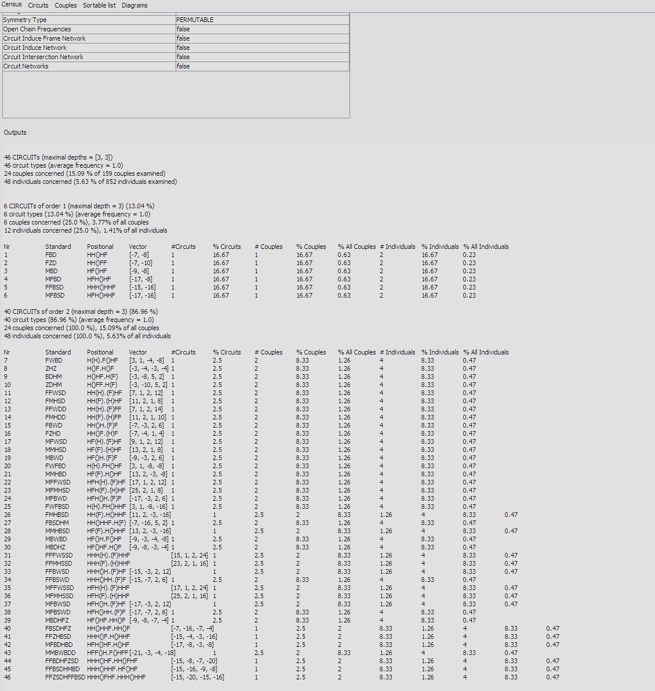
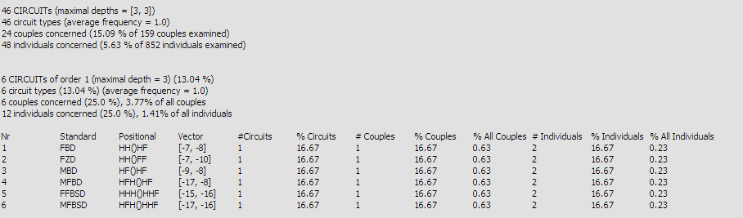
RÉSULTATS GÉNÉRAUX DU RECENSEMENT
Notes:
L’ensemble de ces deux recensements, dont la requête se note « 3 3 », produit la liste de résultats illustrée dans ce tableau.
Le système comptabilise 46 circuits, 6 mariages consanguins d’ordre 1 et 40 circuits avec redoublement de mariages d’ordre 2, parmi les 852 individus du corpus, soit un total de 46 circuits impliquant 48 individus sur les 852 du corpus.
Voir les colonnes numéro, notation positionnelle, nombre de circuit avec cette configuration, nombre de couples impliqués, % par rapport à l’ensemble du corpus

Slide 25
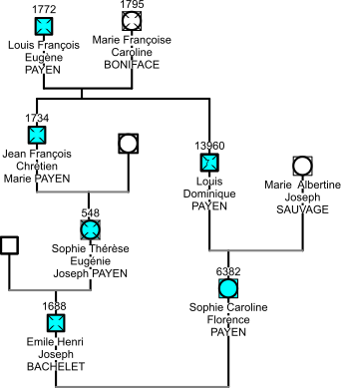
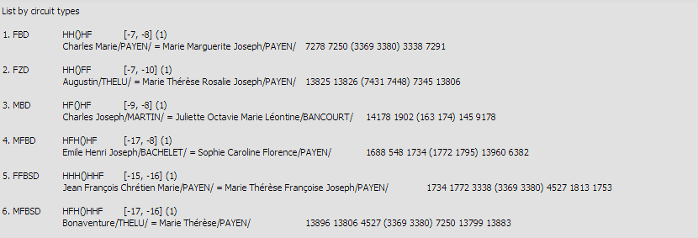
ANALYSE D’UNE LIGNE – MARIAGE CONSANGUIN
Arbres esquissés sous Puck
Redessinés avec GenoPro
Notes:
Le type du circuit est mentionné suivant deux terminologies différents, l’anglo-saxonne (MFBD) qui n’est pas utilisée ici, et la notation positionnelle que nous avons déjà vue par ailleurs : HFH()HF, ou en utilisant les individus référencés suivant leurs numéros dans Puck, 1688 548 1734 (1722 1795) 13960 6382.
Enfin, le circuit précise l’identité du couple étudié, Emile Henri Joseph Bachelet (qui constitue le premier élément du circuit, le n°1688) épouse Sophie Caroline Florence Payen (le dernier individu du circuit, le n°6382), puisqu’un circuit matrimonial reboucle toujours sur un mariage.
À partir de la gauche du circuit, on commence à monter dans les ascendants. Emile Bachelet, l’époux et n°1688, est le fils de la femme n°548, à savoir Sophie Thérèse Eugénie Joseph Payen, elle-même fille du n°1734, Jean-François Chrétien Marie Payen, lui-même fils du couple apical mis entre parenthèses, les n° 1772 et 1795, donc Louis François Eugène Payen marié à Marie Françoise Caroline Boniface.
Les parenthèses se referment, donc on redescend dans le sens des descendants. Le couple 1772-1795 a pour fils le numéro 13960, Louis Dominique Payen, lui-même père de la dame n° 6382, l’épouse du couple étudié, Sophie Thérèse Eugénie Joseph Payen, qui reboucle ensuite sur son époux, Emile Bachelet. Puck dispose d’un module d’affichage du diagramme, mais @Genopro, plus facile d’utilisation, retrace le circuit matrimonial illustré sur la figure 22. L’arbre généalogique est ainsi reconstitué.
MFBD= Mother Father Brother Daughter’s = alliance entre ego et la fille du frère du père de la mère d’ego, donc entre ego et la fille du grand-oncle maternel d’ego.

Slide 26
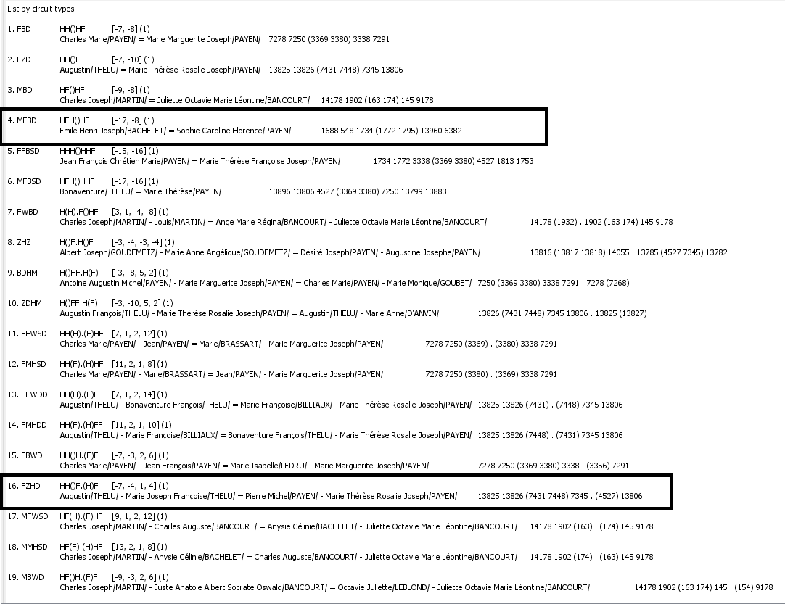
AUTRE EXEMPLE – CIRCUIT ORDRE 2
6 circuits ordre 1
40 circuits ordre 2
Examinons le circuit n°16

Slide 27
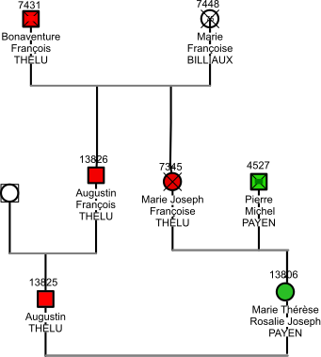
ANALYSE CIRCUIT ORDRE 2
Mariage de clôture – Redoublement de mariage entre
THELU et PAYEN
Remarque : plusieurs circuits peuvent relier Augustin THELU à Marie Thérèse Rosalie Joseph PAYEN
Voir mariage n°2 d’ordre 1
Demande de reproduction de la dispense de consanguinité adressée aux Archives Secrètes du Vatican → réponse au bout d’un mois en français.
Notes:
Ce circuit reliant Augustin Thelu (n°13825) à son épouse Marie Thérèse Rosalie Joseph Payen (n° 13806) passe par une précédente alliance entre Marie Joseph Françoise Thelu (n°7345) et Pierre Michel Payen (n°4527), les deux étant séparés par un point qui symbolise le mariage dans la notation positionnelle.
Le schéma qui en résulte est représenté figure 24, toujours tracé avec @Genopro.
Ce circuit met en avant un redoublement d’alliances entre le groupement de parenté des Thelu à gauche en rouge et celui des Payen à droite en vert.
Pierre Michel Payen et Marie Joseph Françoise Thelu se sont mariés en 1737.
Augustin Thelu et Marie Thérèse Rosalie Payen se sont mariés le 6 novembre 1770, soit 33 ans plus tard.
Ce second mariage renforce donc les liens entre les deux parentés, créant un lien entre ces deux patrilignages dans le réseau d’alliances qui se développe ainsi.
D’ailleurs, un troisième mariage entre Payen et Thelu aura lieu en 1794, 24 ans après le second mariage.
Les relations familiales étant devenues tellement étroites, ce mariage est considéré par le logiciel comme un mariage consanguin de degré 3, décrit dans le circuit n°6.
L’arbre qui synthétise tous ces réenchaînements de mariage dans le corpus généalogique global est reconstitué via le logiciel @GENOPRO
Nous allons ensuite réutiliser ces données pour représenter les réseaux d’alliances entre les familles

Slide 28
RÉSEAUX D’ALLIANCES ENTRE PARENTES
Seconde demande de reproduction de la dispense de consanguinité entre PAYEN adressée aux Archives Secrètes du Vatican → réponse au bout d’un mois en français.
Impossibilité de représenter ce type d’arbre proprement via Hérédis ou Généatique → Utilisation de Genopro.
Autre représentation possible en analyse de réseau
Notes:
Trois frères : le vert Pierre Michel PAYEN, le bleu Jean François PAYEN, et le jaune Antoine Augustin PAYEN
→Alliance entre cousins entre les Bleus et les Jaunes (2eme gen)→dispense demandée au pape
Alliance entre cousins du second degré entre les Verts et les Bleus (3eme gen)→dispense demandée à l’évêque
Alliance consanguine dans les PAYEN (3-2) bleus via BACHELET
Alliance au 3eme degré (3-2) entre les PAYEN vert et les PAYEN jaune via THELU
→Redoublement de mariages entre THELU en rouge et la branche verte des PAYEN ou alliance consanguine entre cousins THELU déjà vu
→Redoublement de mariages entre la branche verte des PAYEN et les GOUDEMETZ en blanc
→Détection d’alliances répétées avec des familles proches : les THELU et les GOUDEMETZ

Slide 29
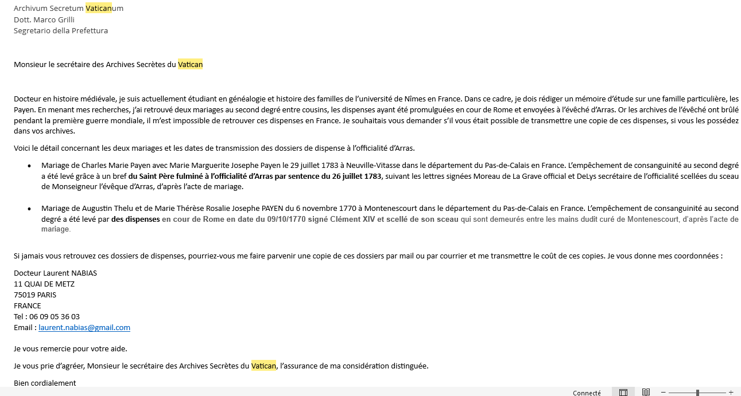
COURIER DE DEMANDE DE DISPENSE AU VATICAN

Slide 30
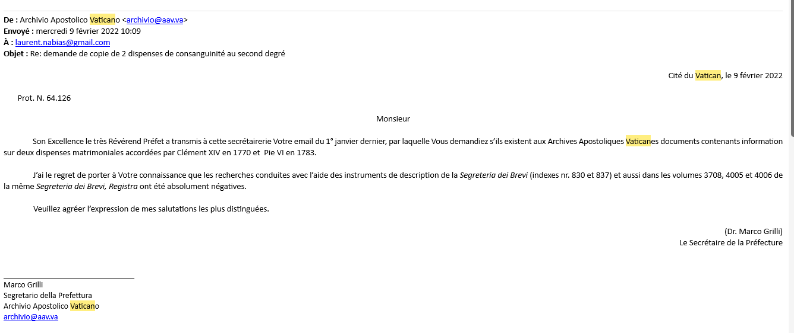
RÉPONSE DES ARCHIVES APOSTOLIQUES DU VATICAN

Slide 31
REPRÉSENTATION DE RÉSEAUX DE PARENTE
MÉTHODE ALTERNATIVE DE L’ARBRE GÉNÉALOGIQUE

Slide 32
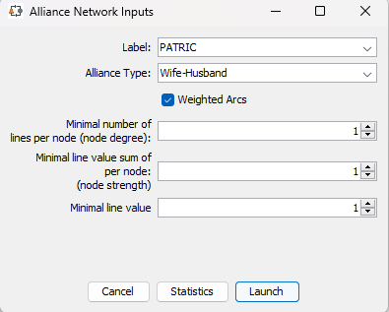

LA FONCTION ALLIANCE NETWORK DE PUCK
Corpus généalogique GEDCOM de départ est partitionné en groupe d’individus appelés patrilignages.
Un patrilignage → un groupe parental d’individus qui ont tous le même ancêtre apical : tous les individus qui portent le même patronyme transmis par les hommes sur la période considérée.
Les femmes sont identifiées suivant leur nom de jeune fille
Dans Puck, menu Transform :

Slide 33
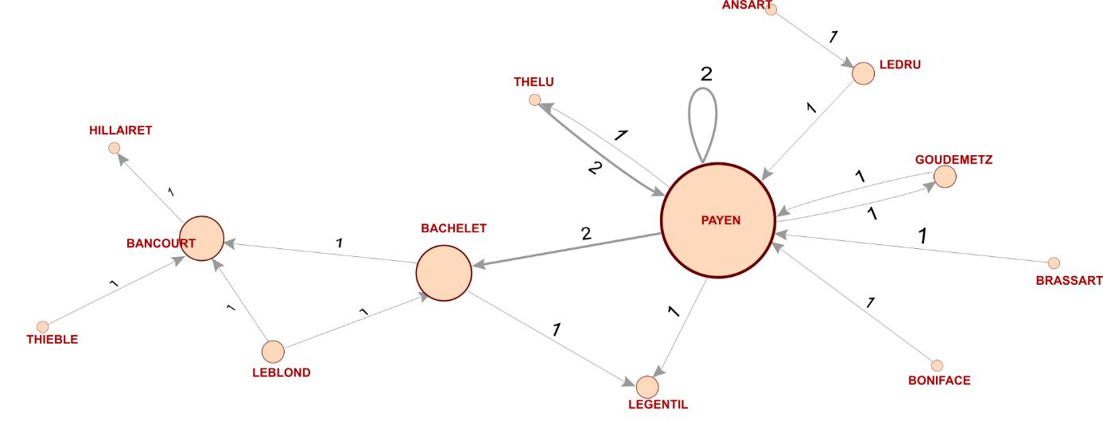
RÉSEAUX D’ALLIANCES ENTRE PARENTES DANS LE TEMPS (Puck – Pajek)
Notes:
Sur le graphe ci-dessus, les nœuds du réseau représentent les familles (patrilignages), et les mariages forment les liens entre ces nœuds.
L’épaisseur des liens est proportionnelle au nombre de mariages qui relient les deux nœuds. Ce nombre, appelé le poids du lien, est mentionné au niveau de chaque trait.
Précisons également que la taille des nœuds est proportionnelle au nombre de liens qui relient le nœud aux autres nœuds du réseau, donc aux autres patrilignages.
Plus une famille est reliée aux autres dans le réseau, plus la taille du nœud est importante, plus la famille est centrale dans le réseau d’alliances.
Enfin, Les liens sont orientés, montrant qu’une femme d'un patrilignage A est "donnée" (au sens anthropologique du terme donné par Levy-Strauss j'entends bien) au patrilignage B.
Cette méthode offre plusieurs avantages.
-Simplification de la visualisation des relations, mettant en évidence les alliances matrimoniales préférentielles entre certaines familles. Il ne s'agit donc pas de représenter les relations entre familles vivantes au même moment, mais de répertorier sur une période assez étendue les mariages qui ont uni ces groupes d'individus.
- L’objectif est de visualiser sur un même schéma les mariages consanguins, les redoublements ou les enchaînements d’alliance.
-Permet aussi d’identifier les réseaux d’échanges anthropologiques de femmes, autres preuves de leur rapprochement.
On peut identifier au moins trois configurations.
Dans cette représentation graphique, l'endogamie est indiquée par un nœud formant une boucle sur lui-même, reflétant un mariage au sein du même patrilignage (le même nœud du réseau) et donc un mariage consanguin.
Par exemple, on peut observer une boucle d'épaisseur 2 sur les Payen, représentant les deux mariages consanguins parmi les Payen abordés avec les Archives Apostoliques Vaticanes.
L'échange restreint de femmes, quant à lui, se matérialise par une chaîne composée de deux arcs orientés en sens inverse, reliant deux nœuds du réseau Un échange restreint de femmes a lieu entre deux patrilignages lorsqu’une famille A, après avoir donné une fille à une famille B, en reçoit une autre en retour.
Nous constatons sur le graphe qu’un trait d'épaisseur 2 relie les Payen aux Thelu, tout comme entre les Payen et les Bachelet, et les Payen et Goudemetz. Cela indique qu'un redoublement de mariage (deux mariages) a eu lieu dans le temps entre Payen et Thelu, ainsi qu'entre Payen et Bachelet. Toutefois, dans chaque cas, les flèches sont orientées dans la même direction, signifiant qu'une femme est donnée par les Payen aux Thelu ou aux Bachelet. Par conséquent, il n'y a pas d'échange restreint sauf entre Payen et Goudemetz.
L'échange généralisé, en revanche, est une séquence de liens au sein du réseau d'alliances, comprenant au moins trois arcs orientés dans le même sens. Cela se traduit par un échange de femmes généralisé entre plusieurs patrilignées. Dans ce schéma, une patrilignée A cède une femme à une patrilignée B, qui à son tour cède une femme à une patrilignée C, de manière successive dans le temps.
Lorsqu'après cette série d'alliances impliquant au moins trois patrilignées, une fille de la patrilignée C est rendue à la patrilignée A, le cycle se clôt, et l'échange généralisé est accompli.
Dans notre exemple, le graphe ci-dessus illustre une relation à trois entre Payen, Bachelet et Legentil : les Payen offrent deux femmes aux Bachelet, les Bachelet une femme aux Legentil. Mais les Legentil n’offrent pas de femme aux Payen. Mais hélas, dans ce contexte, la succession des liens fléchés ne forme pas un circuit fermé, ce qui signifie qu'il n'y a pas d'échange généralisé de femmes entre les trois patrilignées. Il est essentiel à ce stade de définir l'ordre chronologique des unions pour établir les liens de causalité et développer des hypothèses sur l'origine de ces relations
Enfin, si l'on observe la taille des nœuds, en se basant sur le nombre de liens matrimoniaux (simples ou multiples) reliant ces nœuds aux autres patrilignées, il est notable que les Payen occupent la première place, suivis des Bancourt et des Bachelet.
En effet, les Bancourt occupent une position particulière dans le réseau : si l'on les retire, la moitié du réseau disparaît. Les Bancourt sont étroitement interconnectés avec d'autres patrilignées plus modestes, telles que Hillairet et Thieble.
Je tiens à souligner que si cette méthode est appliquée à un groupe restreint de familles, elle peut se révéler particulièrement efficace à l'échelle d'un village complet pour lequel les mariages sont documentés sur une longue période.

Slide 34
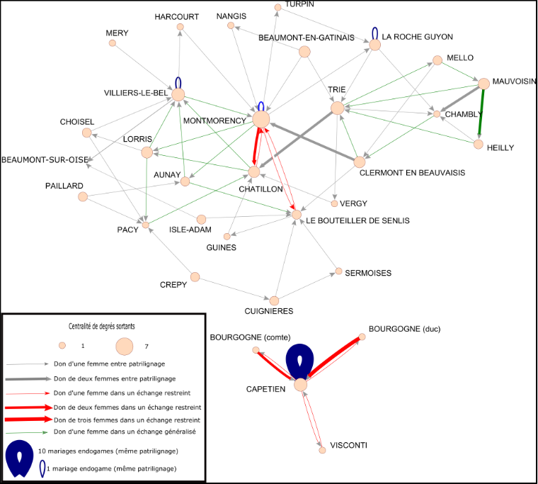
RÉSEAU D’ALLIANCES AU MOYEN-ÂGE ANCIENS NOBLES FRANCILIENS (XIIe-XIVe siècles)

Slide 35
LISTE DES MARIAGES CONSANGUINS ROYAUX
Type de circuit | Profondeur généalogique | Couple (avec date du mariage entre crochet)
HH(H)HF | 2 | Charles IV Le Bel = Jeanne d’Évreux [1324]
HHH()FF | 3 | Philippe VI de Valois = Jeanne de Bourgogne
HHH()FF | 3 | Charles V de Valois = Jeanne de Bourbon
HH(H)HHF | 3 | Philippe VI de Valois = Blanche de Navarre
HHH()FF | 3 | Louis X Capétien = Marguerite de Bourgogne
HH(H)HHF | 3 | Philippe III d’Évreux = Jeanne II de Navarre
HHH()HFF | 3 | Philippe IV Capétien= Jeanne de Navarre
HFF()HFF | 3 | Charles IV le Bel = Blanche de Bourgogne [1308]
HFF()HFF | 3 | Philippe V Capétien = Jeanne II de Bourgogne
HHH(H)HFF | 3 | Philippe Valois-Orléans= Blanche de France
HHH()HHF | 3 | Louis de Valois = Marguerite de Bourgogne
HHH()HHF | 3 | Charles VII de Valois = Marie d’Anjou
HHH()HHF | 3 | Pierre I de Bourbon = Isabelle de Valois
HHH()HHHF | 4 | Louis d’Évreux = Marguerite d’Artois

Slide 36
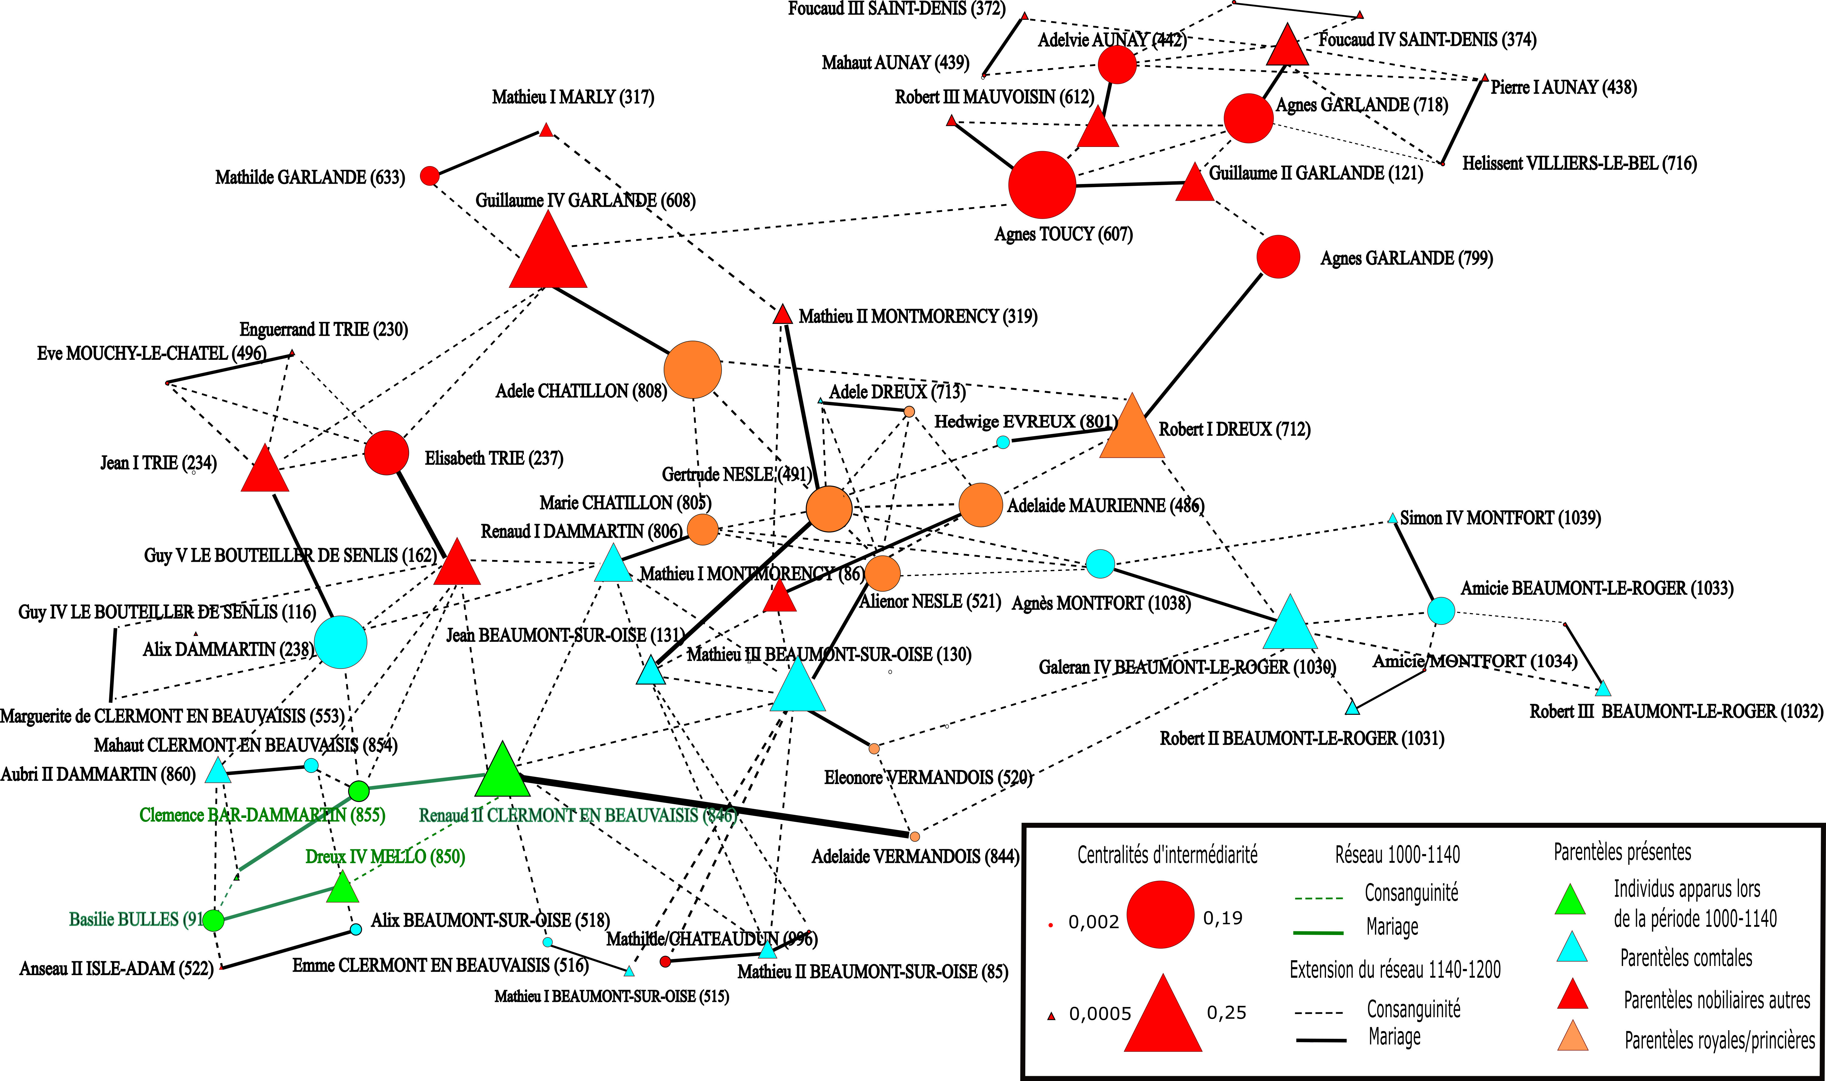
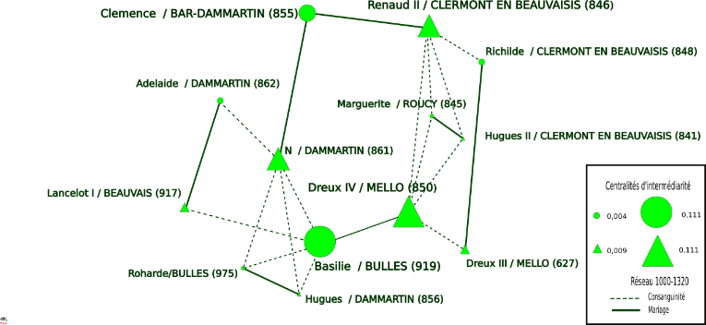
LES CONSTELLATIONS DE PARENTE (extension 1140-1200)
Réseau de départ
1000-1140
Notes:
Autre représentation non pas à l’échelle de patrilignées mais à l’échelle des individus cette fois, pour lesquels les couples participant au recensement matrimonial de type 3-3-2,
à partir de l’exemple des anciens nobles d’Île-de-France :
Constellation matrimoniale = figure reliant les individus en trait plein pour les alliances et en pointillés pour les relations de consanguinité.
Dans le fichier GEDCOM, plusieurs partitions sont constituées à partir du corpus initial. Chacune d'entre elles regroupe tous les couples dont les dates d'apparition sont comprises respectivement dans les intervalles suivants : [1000-1140], [1000-1200], [1000-1260], [1000-1320, [1000-1380] et [1000-1440], participant au recensement matrimonial de type 3-3-2
Entre 1000 et 1140, les circuits matrimoniaux identifiés dans les parentés comtales de Dammartin et de Clermont-en-Beauvaisis donnent naissance lors de la période suivante 1140-1200 à l’extension du premier réseau princier et comtal documenté et à la première grande constellation matrimoniale visible. Comte Renaud II de Clermont joue un rôle essentiel.
Pendant la période suivante (1140-1200), l’armature du réseau matrimonial issu du recensement de type 3-3-2 présente une extension matrimoniale cohérente et large à partir du cycle précédent des Clermont-Dammartin-Mello. De nouvelles connexions apparaissent avec des membres de parentèles princières indiqués en orange et un réseau dense de représentants d’autres lignées comtales voisines du nord de l’Île-de-France et du Soissonnais représentés en bleu. Extension à partir du couple Comte Renaud II de Clermont/Adélaïde de Vermandois veuve du frère du roi Philippe Ier, et Mathieu III de Beaumont-Eléonore de Vermandois. Divorce de Mathieu III et remariage avec Aliénor de Nesle → rapprochement des comtes de Beaumont avec la lignée comtale des Soissons-Nesle et la branche royale des Dreux : Adèle de Dreux petite-fille du roi Louis VI le Gros. Chatillon et une branche des Nesle de la parenté royale car Robert Ier, comte de Dreux et frère du roi Louis VII, et par les enfants issus des différents mariages de sa fille Adèle de Dreux : Marie et Adèle de Châtillon, issues de son mariage avec Gui II de Châtillon, et Aliénor et Gertrude de Nesle, issues de son autre mariage avec le comte de Nesles .
Mariages entre lignées comtales est assurée par les unions des comtes de Meulan et des comtes de Montfort
Toutefois, à partir des années 1140, de nouveaux individus appartenant à de nouvelles familles de moindre importance, de nouveaux officiers royaux, comme les Isle-Adam, les Trie ou les Montmorency-Marly, ont une centralité d’intermédiarité plus élevée. Les alliances entre Garlande, Mauvoisin, Mello, Aunay et la branche cadette des Montmorency-Saint-Denis mènent à la constitution d’un cluster d’individus centraux en haut à droite.

Slide 37
LES CONSTELLATIONS DE PARENTE (Extension 1200-1260)
Notes:
Extension de la constellation dans la période 1200-1260 en rouge → pour information : l’extension maximale se produira à la période suivante 1260-1320 tandis que d’autres constellations apparaitront.
Disparition de l’influence des lignées comtales dans la constellation → apparition d’une constellation séparée de branches princières et comtales, individus qui se marient entre eux, non représentée ici.
Extension des lignées nobles évoquées précédemment : Bouteiller de Senlis, Beaumont-en-Gâtinais, Montmorency, Mauvoisin, Garlande. Rôle important des femmes : Elisabeth de Garlande, Gertrude de Nesle, et Guy VI Le Bouteiller de Senlis.
Les grands lignages d’officiers royaux s’allient entre eux et aux derniers lignages comtaux qui restent. En ralliant la nouvelle composante à la composante matrimoniale ancienne déjà établie à l’époque précédente, Bouteiller et Garlande assurent un pont entre le passé et l’avenir de la composante matrimoniale
Les anciens lignages comtaux parviennent difficilement à se maintenir par le jeu des alliances. Ce n’est pas le cas de lignages de moyenne importance, les Mauvoisin et les Beaumont-en-Gâtinais, qui prennent de l’importance.

Slide 38
STRATÉGIE D’ALLIANCES
Moyen-Âge : apparition articulation de liens de parenté entre les individus appartenant aux groupes dominants dans la société : rois, princes, seigneurs de haut rang liés par relations de consanguinité et d’alliance
Rôle de l’officier royal entrant dans les institutions en cours de développement permet de nouer des liens avec la hiérarchie de rang supérieur :
Cela est permis par les mariages hypogamiques des filles accompagnés de mariages isogamiques des hommes.
Mariages isogamiques à l’intérieur ou à l’extérieur de la région Île-de-France → extension des réseaux.
Exemple concrétisé au XIIe siècle par l’alliance de familles de rang comtal à la famille royale et princière.
Période suivante 1200-1260 : alliance de familles d’officiers royaux à des familles comtales en fin de règne

Slide 39
STRATÉGIES MATRIMONIALES ET STRATÉGIES PATRIMONIALES
Une certitude : double pratique d’alliances matrimoniales égalitaires et hiérarchiques a aussi pour objectif la maintenance de la reproduction du pouvoir des élites sur la terre et les hommes
Stratégies matrimoniales conçues pour respecter les prohibitions du droit canonique de l’alliance
Nœuds des réseaux matrimoniaux qui assurent l’extension des réseaux sont des femmes, mais derrière ces graphes se cache la pratique de la transmission des biens et des héritages
Le douaire et la dot : les enjeux des échanges de femmes : la femme constitue un pont entre deux parentèles, même si ce sont les enfants héritiers qui constituent le véritable enjeu de l’alliance.
La dote de la mère est souvent transmise aux filles (qui ne participent alors plus à l’héritage du père) par le biais des héritiers mâles.
En retour, les maris cèdent un douaire aux femmes pour qu’elles se constituent un héritage, douaire qu’elles peuvent aussi transmettre lors de remariages.
En cas de décès de son époux et de ses enfants héritiers, la femme peut transmettre la totalité des biens du couple à une autre parentèle par remariage.
Marchés des veuves – Marché de la terre : les veuves peuvent transmettre des fiefs d’une famille à une autre par remariage.
Nœuds féminins caractérisés par une forte intermédiarité notamment quand le nombre de remariages augmente.
Stratégies matrimoniales souvent subordonnées aux stratégies patrimoniales : transmission du nom, des armoiries et de la terre:
Pratique du retrait lignager : opposition à une vente pour ne pas morceler l’héritage
Circulation des terres des branches les plus pauvres vers les branches les plus riches pour conserver les terres à l’intérieur de la parentèle.

Slide 40
STRATÉGIE D’ALLIANCES A L’EPOQUE MODERNE
Fermocratie en Artois : une endogamie sociale :
d’abord une fréquence importante de lieutenants et de baillis unis par des relations d’affinité par alliance aux XVI et XVIIe siècles → fonction transmise de manière héréditaire
Explication possible des réenchaînements d’alliance et des mobilités professionnels par l’endogamie sociale et les relations entre les différents officiers dans l’affinité ou la consanguinité.
Hypothèse se confirme au XVIIIe siècle dans les offices de témoins des contrats de mariage : domination des lieutenants et baillis parmi les frères (consanguins) ou beaux-frères (alliés), qui deviennent ensuite des fermiers
Puis on note la présence de redoublements d’alliances entre fermiers avec des familles alliées déjà identifiées dans les siècles précédents dans les témoins des contrats comme les Le Gentil ou les Thelu, ou de mariages consanguins.
Au niveau social des paysans là encore : l’enjeu de l’alliance concerna la transmission de la terre, le capital symbolique de l’alliance. Mais pas seulement : « l’argent, la réputation, le réseau, la force de ses appuis » entrent en compte.
Problème de la circulation de la dot à identifier, ce qui n’a pas été possible en Artois : les contrats de mariage ne nous sont pas parvenus dans leur intégralité.
Fermiers et lieutenants : pas des paysans comme les autres : alliances conclues doivent leur permettre d’assumer la suprématie économique et sociale de leur groupe sur le reste dela paysannerie
→ ils choisissent donc leur conjoint dans le même milieu social et dans le cousinage : cf. JP Jessenne.
En cas de veuvage, la femme doit relever le pouvoir de son défunt mari.
Pour les autres, restent le couvent religieux le notariat, la profession d’avocat, ou un fermier lieutenant sur les terres de son épouse.

Slide 41
CONCLUSION
Analyse des circuits matrimoniaux : les familles exploitent les marges des interdits pour renforcer leur position sociale, perpétuer leur patrimoine et consolider des solidarités au sein de groupes hiérarchisés :
Redoublements d’alliance, contournements des interdits, constitution de topolignées au MA illustrent la capacité d’adaptation des groupes familiaux face aux aléas biologiques et politiques en respectant les normes canoniques.
Apport des outils informatiques, comme Puck ou Pajek, ouvre aujourd’hui de nouvelles perspectives pour l’analyse systématique de ces réseaux complexes
Méthode permet de dépasser la représentation classique de l’arbre généalogique pour:
visualiser dynamiquement les réseaux d’alliances,
identifier les circuits matrimoniaux,
quantifier les phénomènes de consanguinité ou de redondance d’alliance
rendre compte des rapprochements préférentiels entre familles dans le temps dans un lieu précis.
Cette approche renouvelée, à la croisée de la généalogie, de l’histoire et de l’anthropologie, offre ainsi un double intérêt :
Éclaire la logique profonde des stratégies matrimoniales, en révélant la dimension collective et pragmatique de la parenté.
Elle propose un nouveau service généalogique, à forte valeur ajoutée, susceptible d’intéresser chercheurs, associations, collectivités et grand public, en s’appuyant sur des méthodes rigoureuses et des outils innovants

Slide 42
LE MOT DE LA FIN
En définitive, la détection automatique des mariages consanguins et l’étude des réseaux d’alliances matrimoniales constituent un levier majeur pour :
comprendre la reproduction sociale et la dynamique des groupes familiaux à travers les siècles,
tout en renouvelant profondément les pratiques généalogiques et historiques

Slide 43

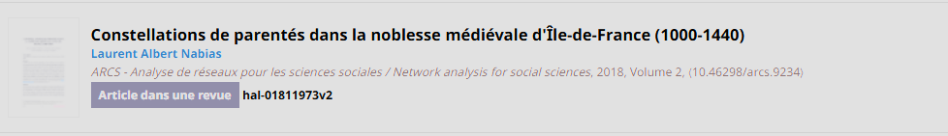
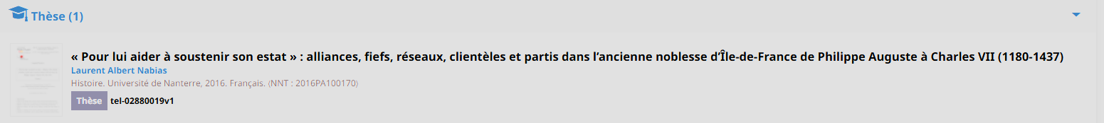
BIBLIOGRAPHIE
https://dumas.ccsd.cnrs.fr/dumas-04075865v1
https://hal.science/hal-01811973
https://theses.hal.science/tel-02880019

Slide 44
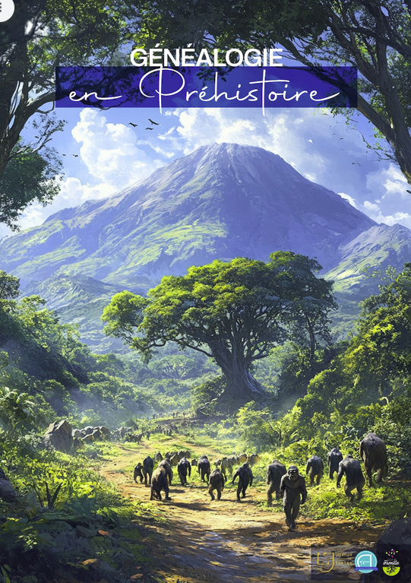
Série de brochures historiogénéalogique
Elle a pour objectif:
d’évoquer une thématique mêlant histoire et généalogie,
d’apporter un contexte historique à une recherche généalogique
ou de fournir une méthodologie généalogique à une étude historique.
Voici les thèmes envisagés :
Première brochure sur les origines de l’histoire et de la généalogie humaines : Généalogie en préhistoire
Révolution industrielle à travers les déclarations de successions des riches bourgeois
Impact mémoriel de la seconde guerre mondiale sur notre quotidien ?
Faire ma généalogie aux XIII-XVe siècles ? Oui c'est possible !!!
Résistance en Italie au fascisme italien pendant la Seconde Guerre mondiale
Sondage en ligne :
https://docs.google.com/forms/d/e/1FAIpQLSfOF2zJZ2tiHGYd79cbJtCQZbNCMUBkHN5m6j8fbPcdZDOPbA/viewform?usp=pp_url

